Slide 1
2021高考二轮复习专题课
用动态圆模型解决有界磁场中的临界和极值问题

Slide 2
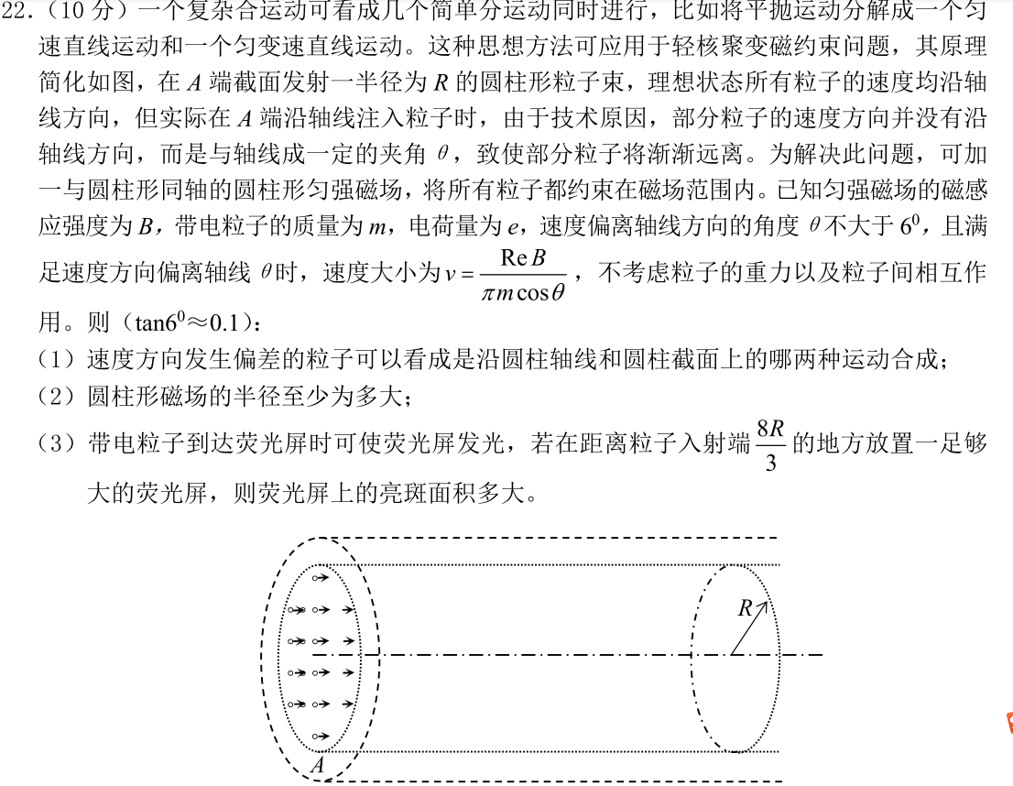

Slide 3
重点题型
1.常见的五种有界磁场：
单边界磁场、双边界磁场、三角形磁场、矩形磁场、圆形磁场；
2.选择题压轴题或者计算题，带电粒子在磁场中运动时的临界问题（或极值问题）的讨论。

Slide 4
一、基础落实
1、圆周运动基本公式
qvB =
mv²
由洛伦兹力提供向心力
mv
R
轨道半径：
R =
qB
2π R
2π m
运动周期：
T =
=
v
qB
B
v
m,q

Slide 5
2、基本思路
1. 找圆心：
v
θ
已知任意两点速度方向：作垂线可找到两条半径，其交点是圆心。
已知一点速度方向和另外一点的位置：作速度的垂线得半径，连接两点并作中垂线，交点是圆心。
v
θ
O
v
α
α
2. 求半径：
几何法求半径
公式求半径
α
3. 算时间：先算周期，再用圆心 角算时间
O
θ = 2α
注意：θ 应以弧度制表示

Slide 6
3、重要规律
重要规律一：对称性
过入射点和出射点作一直线（弦），入射速度与直线的夹角等于出射速度与直线的夹角，并且如果把两个速度移到共点时，关于直线轴对称。

Slide 7
B
边界圆
v
O
θ
α
θ
轨迹圆
O′
重要规律二 圆心角等于偏转角
在圆形磁场内,入射速度沿径向,出射速度也必沿径向；

Slide 8
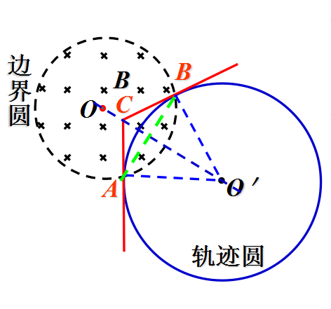
重要规律三：
磁场圆心O和运动轨迹圆心O′两圆心的连线OO′与两个交点的连线AB垂直。

Slide 9
1、如图，在PMN区域内分布有磁感应强度为B的匀强磁场，磁场方向垂直于纸面向里，有一束正离子流(不计重力)，沿纸面垂直于磁场边界MN方向从A点垂直边界射入磁场，已知MA=d，∠PMN=45º，离子的质量为m、带电荷量为q、要使离子不从MP边射出，离子进入磁场的速度最大不能超过多少？
P
B
v₀
M
O
A
N

Slide 10
2、
如图，若电子的电量e，质量m，斜向上与边界成60º射入磁感应强度B，宽度d的磁场，若要求电子不从右边界穿出，则初速度v₀应满足什么条件？斜向下与边界成60º射入时，初速度又应该满足什么条件？
B
e
v₀
v₀
B
r+rcos60º = d
e
r－rcos60º = d
d
d

Slide 11
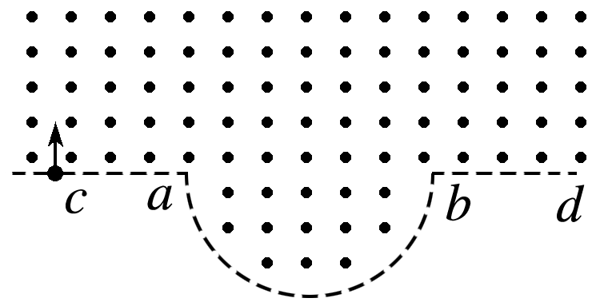
3、
(2020·全国卷Ⅰ·18)一匀强磁场的磁感应强度大小为B，方向垂直于纸面向外，其边界如图中虚线所示， 为半圆，ac、bd与直径ab共线，ac间的距离等于半圆的半径.一束质量为m、电荷量为q(q>0)的粒子，在纸面内从c点垂直于ac射入磁场，这些粒子具有各种速率.不计粒子之间的相互作用.在磁场中运动时间最长的粒子，其运动时间为（ ）

Slide 12
二、两类动态圆模型
题型一：同向异速入射的粒子
粒子特点：
入射粒子速度的方向相同，速度的大小不同。
V
粒子的轨迹圆的圆心轨迹为一条线段，利用圆规作图，不断改变圆心位置找到符合要求的轨迹圆。
方法总结：同向异速入射的粒子，放缩圆法。

Slide 13
题型二：同速异向入射的粒子
4、如图，磁感应强度为B的匀强磁场垂直于 纸面向里，PQ为该磁场的右边界线，磁场中有一点O到PQ的距离为r。现从点O以同一速率将相同的带负电粒子向纸面内各个不同的方向射出，它们均做半径为r的匀速圆周运动，求带电粒子打在边界PQ上的范围（粒子的重力不计）。
P
P
P
M
2r
2r
r
O
O
O
Q
r
N
Q
Q

Slide 14
5、（变形拓展）如图，真空室内存在方向垂直纸面向里的匀强磁场，内有与磁场方向平行的板ab，在距ab距离为l=16cm处，有一点状的放射源S向平面内各个方向发射带正电的粒子，轨迹半径为r=10cm,现只考虑在图纸平面中运动的粒子，求ab上被α粒子打中的区域的长度。
P₁
N
P₂
a
b
l
S
B
Notes:
版权所有—庞留根2007.08.10，

Slide 15
方法总结：同速异向入射的粒子，旋转圆法。
粒子特点：入射粒子速度的方向不相同， 速度的大小相同。这些粒子的圆心轨迹是圆， 半径和轨迹圆的半径相等。
2r
解决方法：旋转圆法。
O
旋转圆

Slide 16
求最大偏转角
6.如图，半径为 r=3×10^{－2}m的圆形区域内有一匀强磁场B=0.2T，一带正电粒子以速度v₀=10⁶m/s的从a点处射入磁场，该粒子荷质比为q/m=10⁸C/kg，不计重力。若要使粒子飞离磁场时有最大的偏转角，其入射时粒子的方向应如何（以v₀与ao的夹角表示）？最大偏转角多大？
B
v₀
a
α
O
b
r
R
R =mv/Bq=5×10^{－2}m > r
α
sinα = r/R
得α = 37º，
最大偏转角为 2α = 74º。
说明：1.本题中，由于是两圆相交，两个交点的连线同时是两个圆的弦。2.轨道圆半径确定时，弦线越长，通过的弧越长，偏转角度也越大。

Slide 17
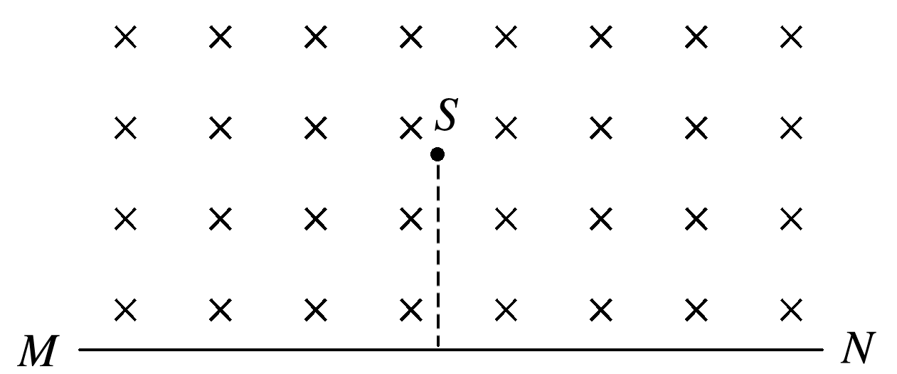
求长度和时间范围
7.如图所示，荧屏MN上方有水平方向的匀强磁场，方向垂直纸面向里.距离荧屏d处有一粒子源S，能够在纸面内不断地向各个方向同时发射电荷量为q、质量为m、速率为v的带正电粒子，不计粒子的重力及粒子间的相互作用，已知粒子做圆周运动的半径也恰好为d，则
提示:先看半径R与d的关系

Slide 18
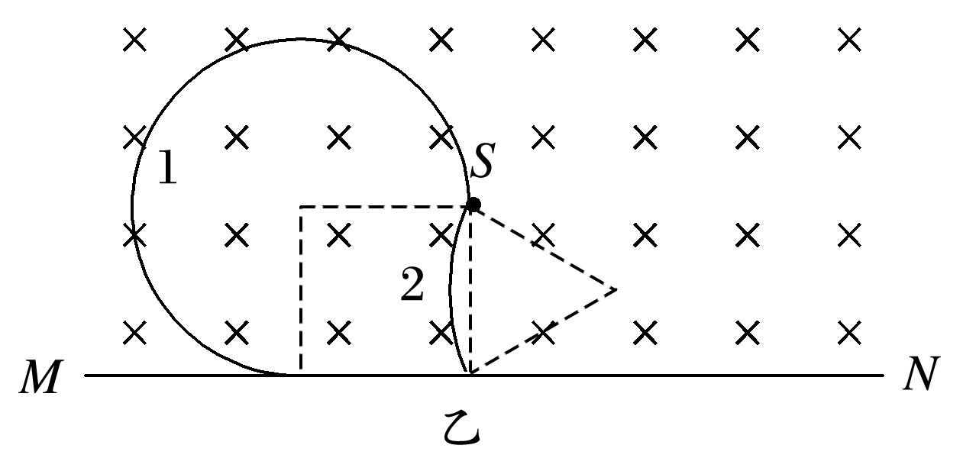
知识总结：
①求最远距离：直径是最远的距离
②求时间：
最短的弧长对应最短的时间，同时是最短的弦长；
最长的弧长对应最长的时间，不一定是最长的弦长。

Slide 19
三、旋转圆的拓展与升华：磁发散与磁聚焦
一点发散成平行
平行会聚于一点
条件：
1、圆形磁场
2、区域半径 R 与运动半径 r 相等
R
r
R
r

Slide 20
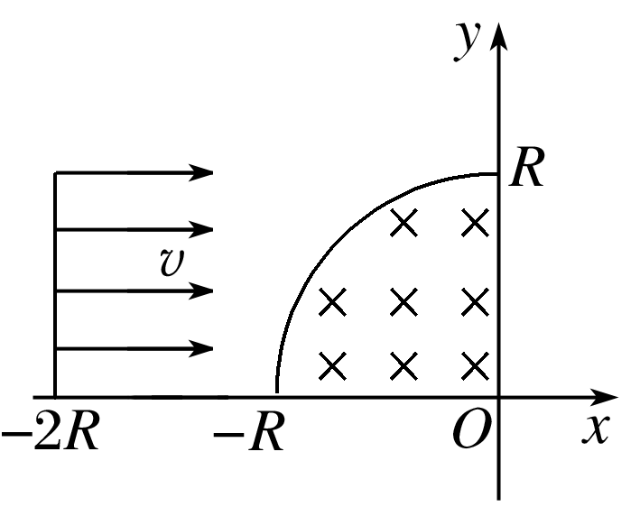
磁聚焦原理的应用
例 .如图所示，半径为R的 圆形区域内存在着垂直纸面向里的匀强磁场，过(－2R,0)点垂直x轴放置一线型粒子发射装置，能在0<y<R的区间内各处沿x轴正方向同时发射出速度均为v、带正电的同种粒子，粒子质量为m，电荷量为q.不计粒子的重力及粒子间的相互作用力.若某时刻粒子被装置发射出后，经过磁场偏转恰好击中y轴上的同一位置，则下列说法中正确的是

Slide 21
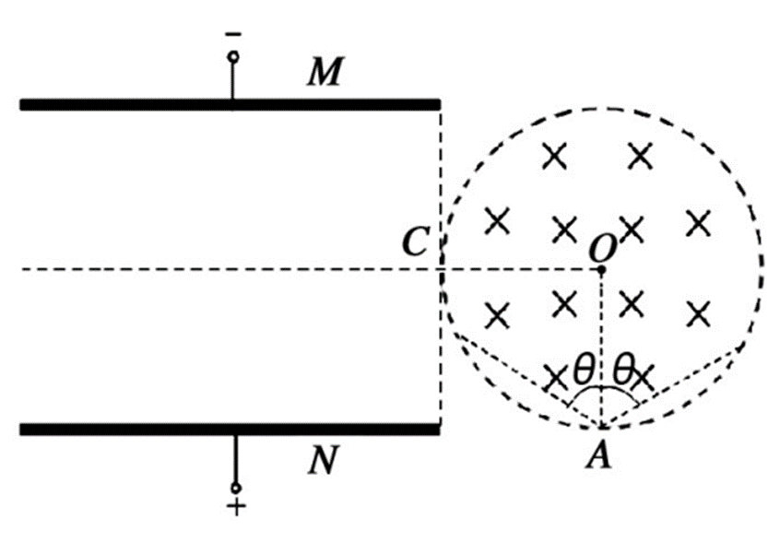
8. 如图，间距为2R的平行正对金属板MN接在电压为U的电源上，以O为圆心、R为半径的圆与极板右端面相切于C，CO与板间中心线重合。圆区域内存在垂直纸面向里的匀强磁场，OA 是与极板端面平行的半径。位于A处的粒子源向纸面内发射质量为m、电荷量为q(q>0) 、速率为v的粒子，初速度方向被限定在AO 两侧夹角均为θ 的范围内。已知沿AO 方向射入磁场的粒子恰好经过C点，所有粒子均打在极板上，不计粒子重力和粒子间的相互作用。求：
（1）圆形区域内匀强磁场的磁感应强度大小；
（2）经过C点的粒子从A处发射出来到打到极板经历的时间；
（3）所有到达极板的粒子动能的最大差值；

Slide 22
H
r
v₂
v₂
P
R
R

Slide 23
四、课堂小结
(一). 建立模型
2r
O
V
模型1：速度方向确定，大小不确定
模型2：速度大小确定，方向不确定
放缩圆
旋转圆

Slide 24
(二).解题方法
1、临界问题，经常是运动轨迹圆与磁场边界相切时为临界状态。
2.仔细审题，当电荷的正负不确定、或磁场的方向不确定时，会有两个解。
3.注意磁偏转与电偏转的不同。电偏转是抛物线，一去不复返，但是磁偏转是圆，可以向前，也可以回头。特别是在矩形磁场中，既可以从左边飞出，也可以从右边飞出，也可以是前或后飞出。
4.对于有多个粒子，或者相当于有多个粒子（如速度大小确定，方向不确定的题型），射入同一磁场时，有界磁场要先假设成无界磁场来研究，画多个完整的圆轨迹草图，这样会得到更多灵感寻找临界条件。

Slide 25



五、动态圆模型应用与拓展
如图所示，宽度为L、足够长的匀强磁场的磁感应强度大小为B，方向垂直纸面向里．绝缘长薄板MN置于磁场的右边界，粒子打在板上时会被反弹(碰撞时间极短)，反弹前后竖直分速度不变，水平分速度大小不变、方向相反．磁场左边界上O处有一个粒子源，向磁场内沿纸面各个方向发射质量为m、电荷量为＋q、速度为v的粒子，不计粒子重力和粒子间的相互作用，粒子电荷量保持不变。
(1)要使粒子在磁场中运动时打不到绝缘薄板，求粒子速度v满足的条件；
(2)若v＝ ，一些粒子打到绝缘薄板上反弹回来，求这些粒子在磁场中运动时间的最小值t；
(3)若v＝ ，求粒子从左边界离开磁场区域的长度s。

Slide 26





(1)设粒子在磁场中运动的轨道半径为r₁，则有qvB＝m
如图(1)所示，要使粒子在磁场中运动时打不到绝缘薄板，应满
足2r₁＜L 解得v＜
(2)粒子在磁场中圆周运动的周期T＝
设运动的轨道半径为r₂，则qvB＝m
解得r₂＝L
在磁场中运动时间最短的粒子通过的圆弧对应的弦长最短，
粒子运动轨迹如图(2)所示，
由几何关系可知最小时间t＝2×
解得t＝

Slide 27
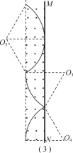
(3) 设粒子的磁场中运动的轨道半径为r₃，则有
qvB＝m
解得
r₃＝2L
粒子在磁场中运动从左边界离开磁场，离O点最远的粒子运动轨迹如图(3)所示
则从左边界离开磁场区域的长度
s＝4r₃sin 60°
解得
s＝4 L

